Slide 1
Sprzęt strażacki cz.1

Slide 2
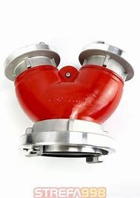
Zbieracz
zbiera wodę z dwóch pożarniczych węży tłocznych i przekazuje ją do jednego węża tłocznego.

Slide 3
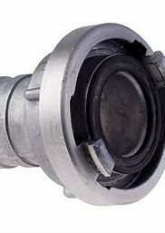
Redukcja
strażacy wykorzystują ją wtedy, kiedy chcą połączyć ze sobą węże tłoczne o różnych średnicach wewnętrznych.

Slide 4
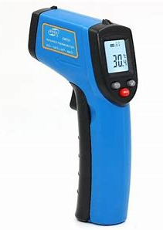
pirometr
Pirometr jest urządzeniem służącym do bezdotykowego pomiaru temperatury. W praktyce oznacza to, że możesz zmierzyć temperaturę ciała lub przedmiotu, nie dotykając go, ponieważ sprzęt ten działa w oparciu o wykrywanie poziomu promieniowania cieplnego, które jest emitowane przez poddawane pomiarom ciało.

Slide 5
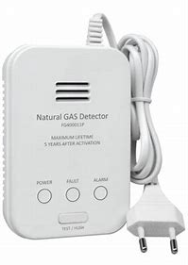
Czujnik gazu
niewielkie urządzenie ostrzegawcze, które uruchamia alarm po wykryciu 15% stężenia szkodliwej substancji.

Slide 6
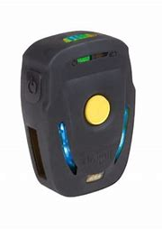
Czujnik bezruchu
wykrywa brak ruchu strażaka podczas akcji, gdzie utrudniony jest kontakt wzrokowy.

Slide 7
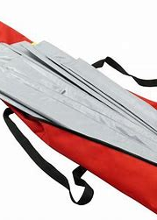
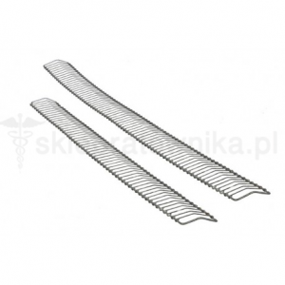
Szyna kramera
służy do stabilizacji kończyn przy złamaniu lub zwichnięciu.

Slide 8
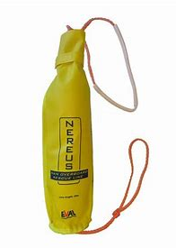
Rzutka ratownicza
Rzutka ratownicza to worek z pływakiem niezatapialnym, który pozwala po rzuceniu utrzymać się na wodzie. Funkcja ta spełnia warunek widoczności sprzętu ratowniczego oraz powoduje, że osoba potrzebująca pomocy jest w stanie uchwycić rzutkę. W przypadku rzek i nurtu rzutka może zdryfować w miejsce docelowe.

Slide 9
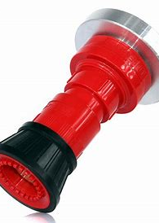
prądownica
Instalowana na końcu linii gaśniczej (węża strażackiego), służy nadawaniu odpowiedniego kształtu oraz kierunku strumienia wody. Zwężony i uformowany za ich pomocą strumień ma większy zasięg i skoncentrowaną moc przepływu.

Slide 10
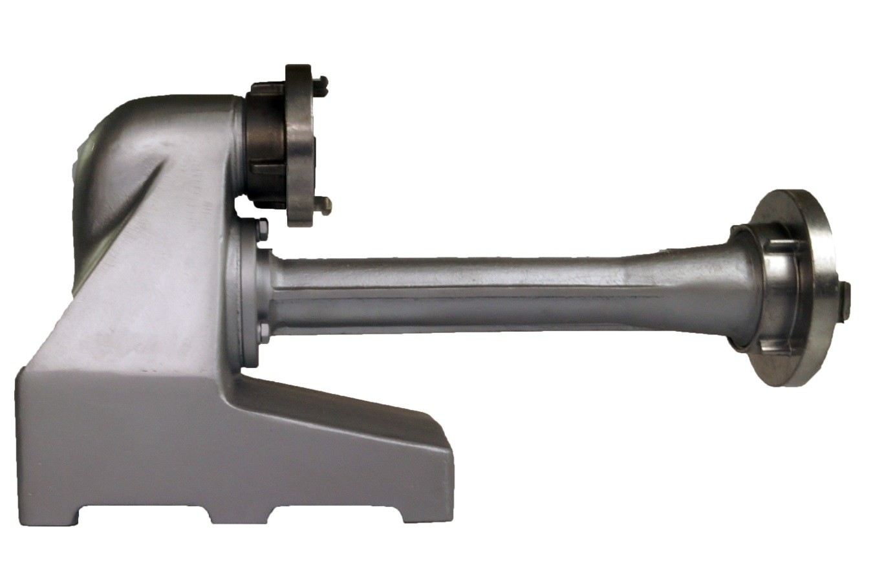
inżektor
Inżektor przeznaczony jest do usuwania wody z zalanych pomieszczeń: piwnic, studzienek łączy kontrolnych, rozdzielni, pomieszczeń znajdujących się poniżej powierzchni ziemi oraz innych zalanych wodą powierzchni

Slide 11
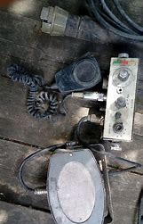
radiostacja
zestaw urządzeń do nadawania lub odbierania sygnałów radiowych. Składa się z nadajnika lub odbiornika radiowego

Slide 12
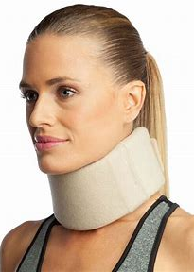
Kołnierz ortopedyczny
Służy do usztywniania kręgosłupa szyjnego

Slide 13
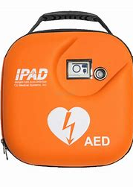
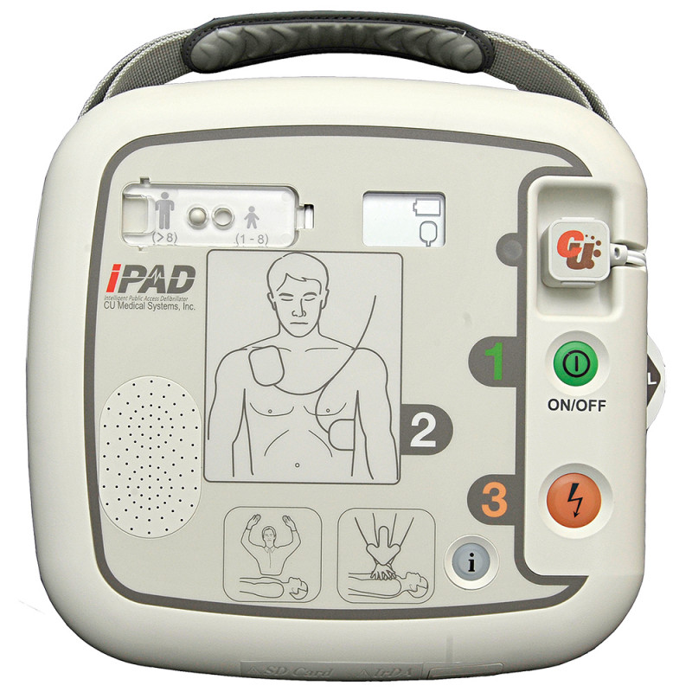
defibrylator
Defibrylator to sprzęt medyczny, który stwarza możliwość przywrócenia akcji serca w przypadku jej nagłego zatrzymania.

Slide 14
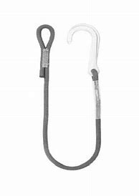
Podpinka wężowa
Służy do Podwieszenia węża pożarniczego tłocznego podczas akcji strażackiej

Slide 15
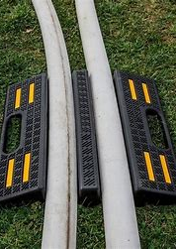
Mostek przejazdowy
Służy do zabezpieczenia węży tłocznych ułożonych w poprzek dróg przejazdowych, przed zgnieceniem przez koła pojazdów

Slide 16
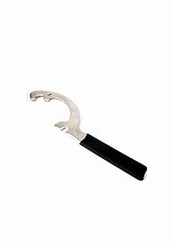
Klucz do węży ssawnych
Pożarniczy klucz do łączników strażackich służy do łączenia oraz rozłączania nasad węży tłocznych, ssawnych ze sobą oraz z nasadami hydrantów, pomp pożarniczych jak i pozostałym sprzętem armatury wodnej i pianowej.

Slide 17
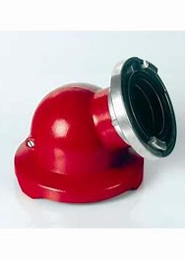
Smok skośny
Służy do zabezpieczenia węży ssawnych przed dostaniem się zanieczyszczeń.

